Slide 1
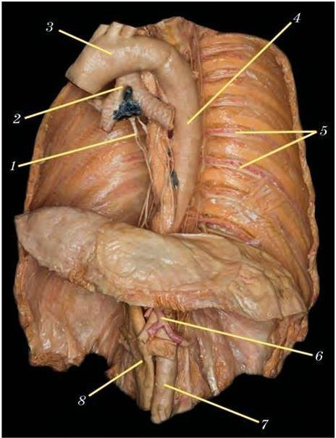
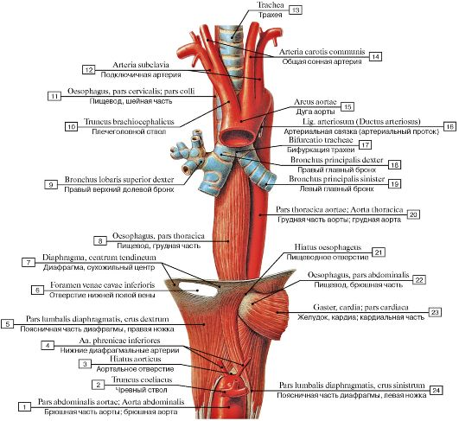
ГРУДНА ЧАСТИНА АОРТИ
(pars thoracica aortae)

Slide 2
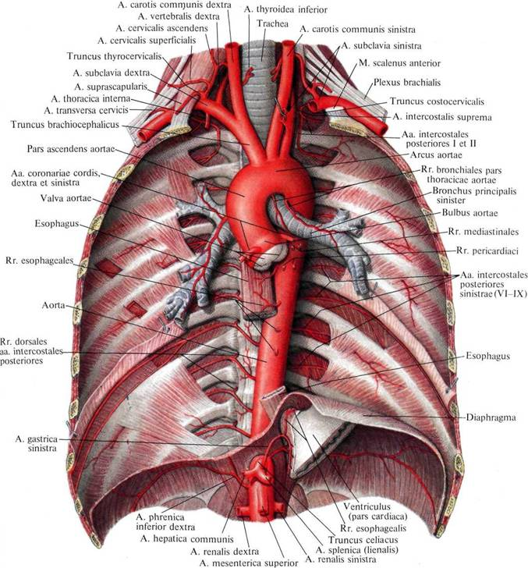
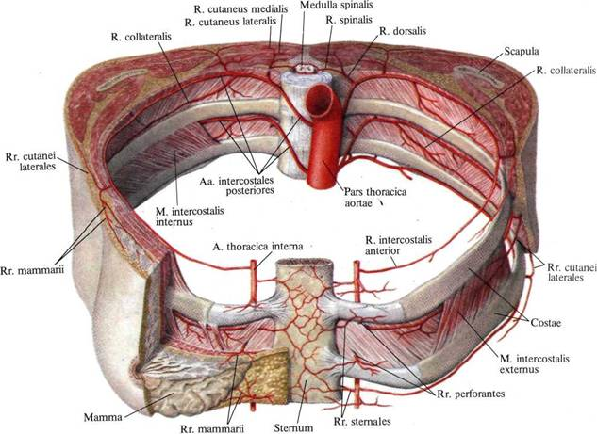
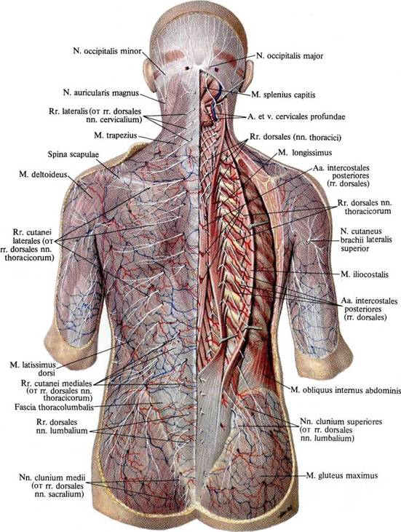
Пристінкові (парієтальні) ГІЛКИ ГРУДНої ЧАСТИНи АОРТИ:
- Верхня діафрагмальна артерія (a. phrenica superior), парна;
- Задні міжреберні артерії
(aa. intercostales posteriores), 10 пар,
III-XI починаються від аорти на рівні III-XI міжреберних проміжків, XII - підреберна артерія - нижче XII ребра.
Кожна з них віддає гілки:
спинна гілка (r. dorsalis),
від неї відходять:
медіальна і латеральна шкірні гілки (rr. cutanei medialis et lateralis);
спинномозкова гілка
(r. spinalis);
латеральні шкірні гілки
(rr. cutanei laterales). Від IV-VI гілок відходять гілки молочної залози (rr. mammarii laterales)

Slide 3
Нутрощові (вісцеральні) ГІЛКИ ГРУДНої ЧАСТИНи АОРТИ:
Бронхіальні гілки (rr. bronchiales) -
відходять від аорти на рівні IV-V грудних хребців;
Стравохідні гілки (rr. oesophagei) –
починаються від аорти на рівні IV-VIII грудних хребців;
Перикардіальні гілки
(rr. pericardiaci);
Медіастинальні гілки
(rr. mediastinales)

Slide 4
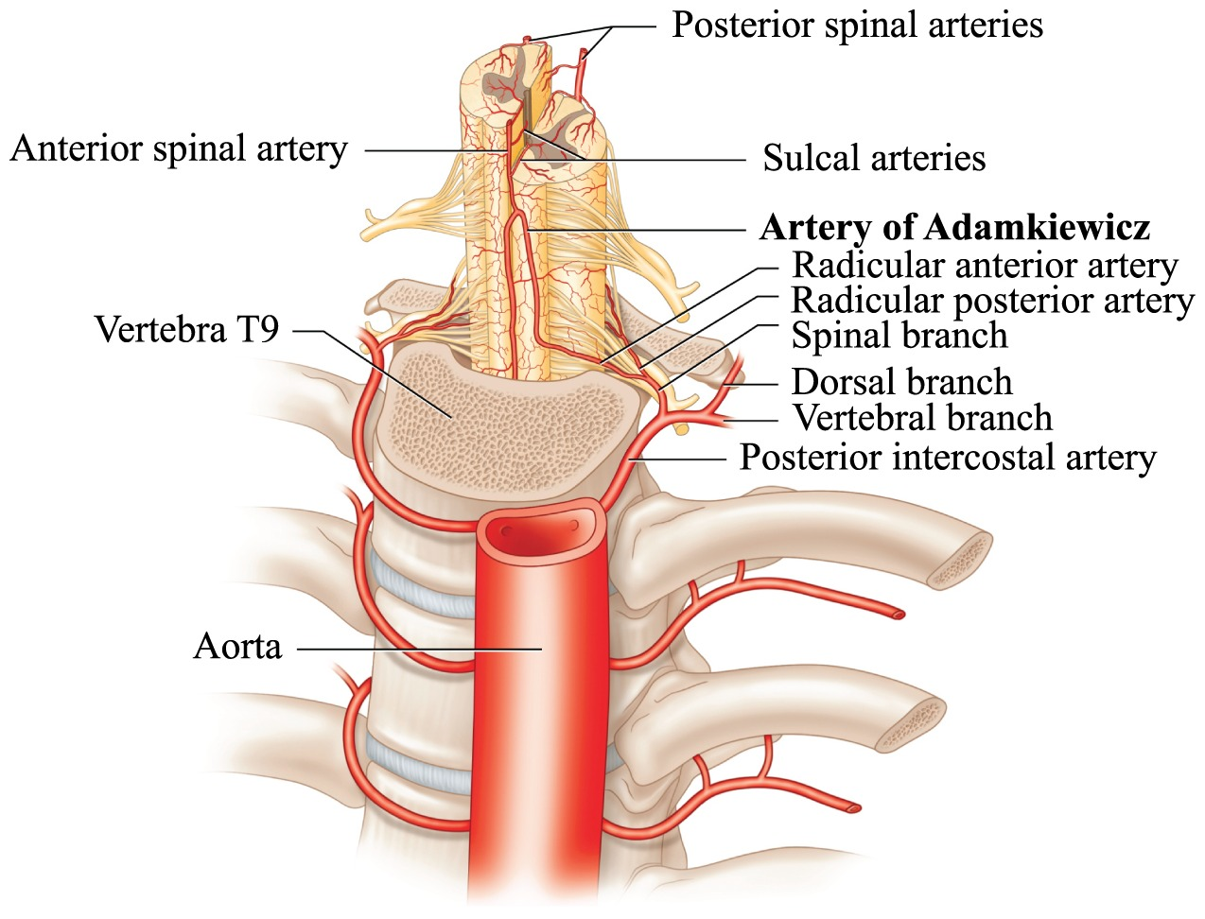
Анастомози гілок Грудної аорти
Бронхіальні гілки анастомозують з гілками легеневої артерії.
Спинномозкові гілки (з задніх міжреберних артерій) анастомозують з однойменними гілками іншого боку.
Уздовж спинного мозку розташовується анастомоз спинномозкових гілок, що походять з задніх міжреберних артерій, зі спинномозковими гілками з хребетної, висхідної шийної та поперекових артерій.
I-VIII задні міжреберні артерії анастомозують з передніми міжреберними гілками (з внутрішньої грудної артерії).
IX-XI задні міжреберні артерії утворюють з'єднання з гілками верхньої надчеревної артерії (з внутрішньої грудної артерії).

Slide 5
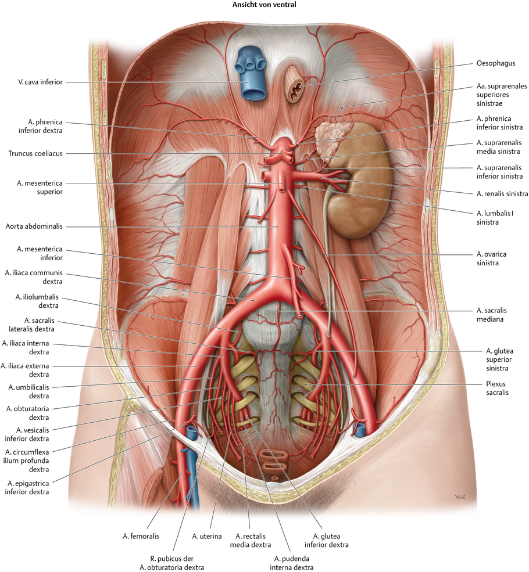
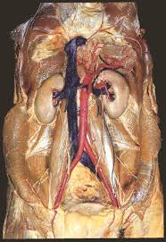
Черевна частина аорти
(pars abdominalis aortae)

Slide 6
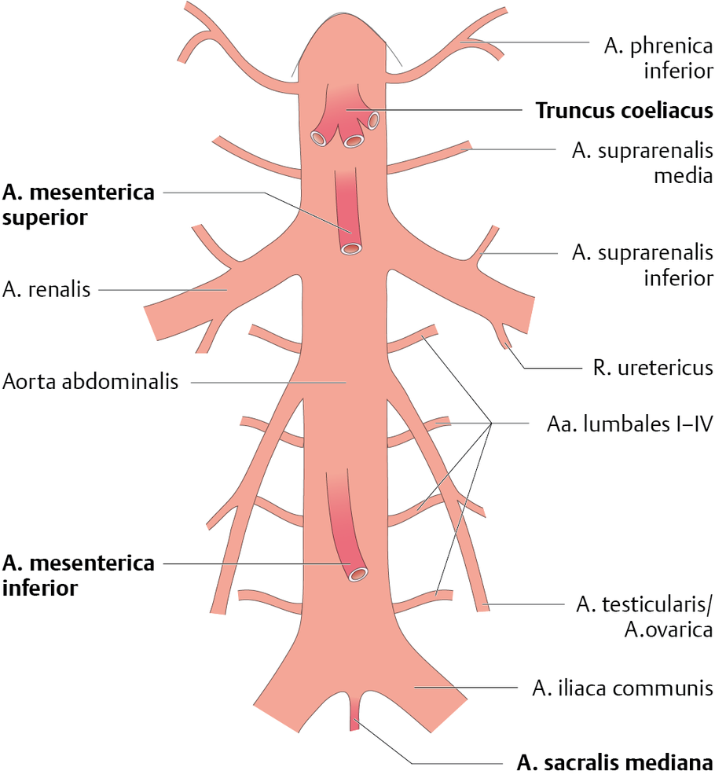
Гілки черевної частини аорти поділяють на пристінкові (парієтальні) і нутрощові (вісцеральні).
Пристінковими гілками є парні нижні діафрагмальні, поперекові артерії та непарна серединна крижова артерія.
До нутрощових гілок відносяться три великі непарні артерії: черевний стовбур, верхня і нижня брижові, а також парні середні надниркові, ниркові та яєчкові (у жінок яєчникові) артерії.

Slide 7
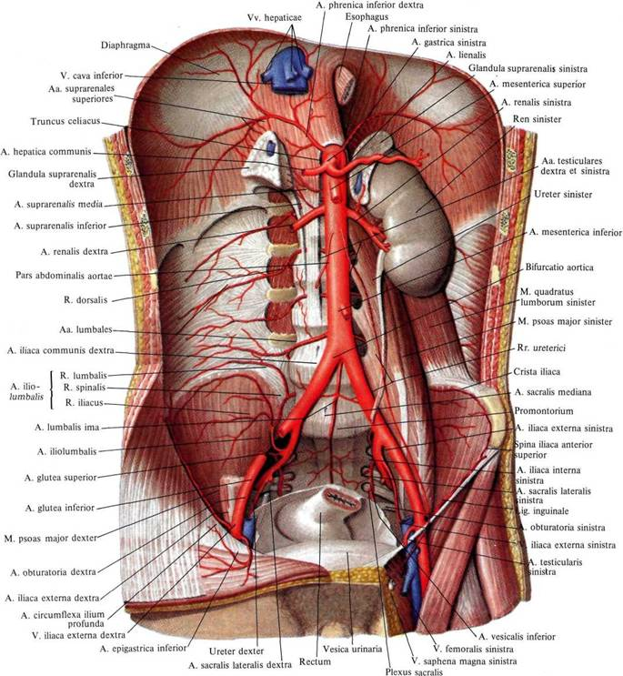
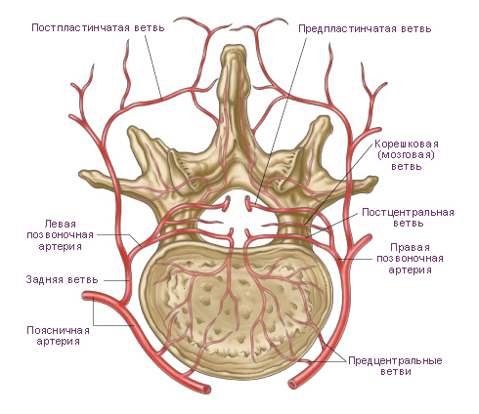
пристінкові (парієтальні) Гілки черевної аорти:
Нижня діафрагмальна артерія (a. phrenica inferior), парна, відходить від аорти на рівні ThXII.
Від неї відходять:
- верхні надниркові артерії (aa. suprarenales superiores).
Поперекові артерії (aa. lumbales), чотири пари, відходять від аорти на рівні тіл I-IV поперекових хребців і проходять вперед між поперечним і внутрішнім косими м'язами живота. Від них відходять:
- дорсальні гілки (r. dorsalis), які віддають гілки до м'язів і шкірі спини, а також у хребетний канал.
Непарна серединна крижова артерія (a. sacralis mediana).

Slide 8
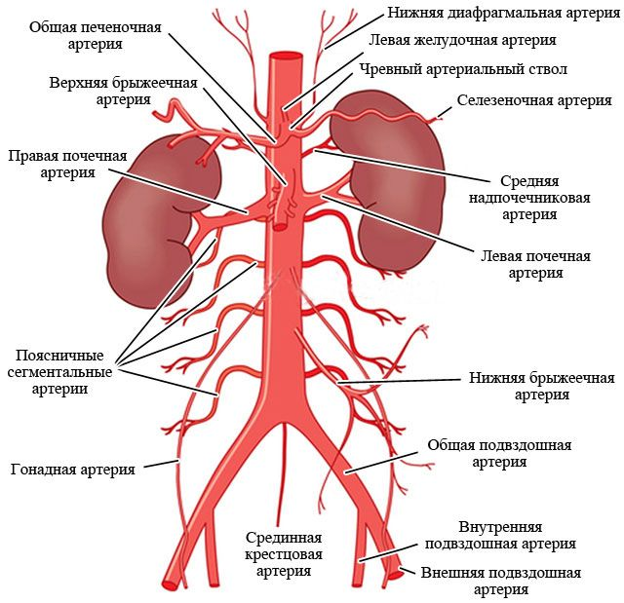
нутрощові (вісцеральні) Гілки черевної аорти:
Непарні артерії:
черевний стовбур;
верхня брижова артерія;
нижня брижова артерія.
Парні артерії:
середні надниркові артерії;
ниркові артерії;
яєчкові (у жінок яєчникові) артерії.

Slide 9
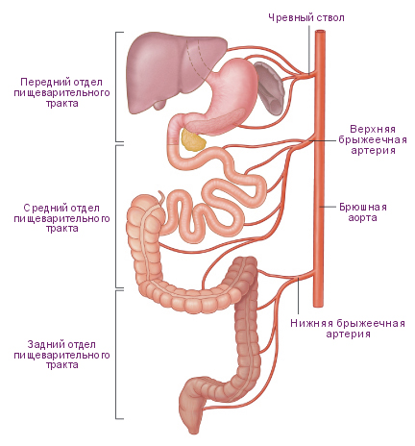
Непарні гілки черевної аорти

Slide 10
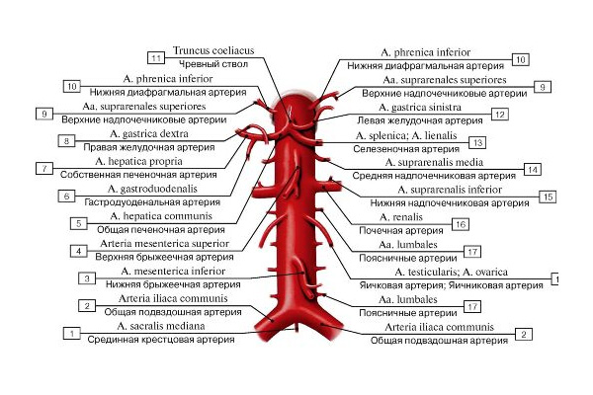
Черевний стовбур
(truncus coeliacus)
Довжина 1,5-2 см, відходить від переднього півкола аорти під діафрагмою на рівні XII грудного хребця.
Розпадається на три великі гілки:
ліву шлункову артерію;
загальну печінкову артерію;
селезінкову артерію.

Slide 11
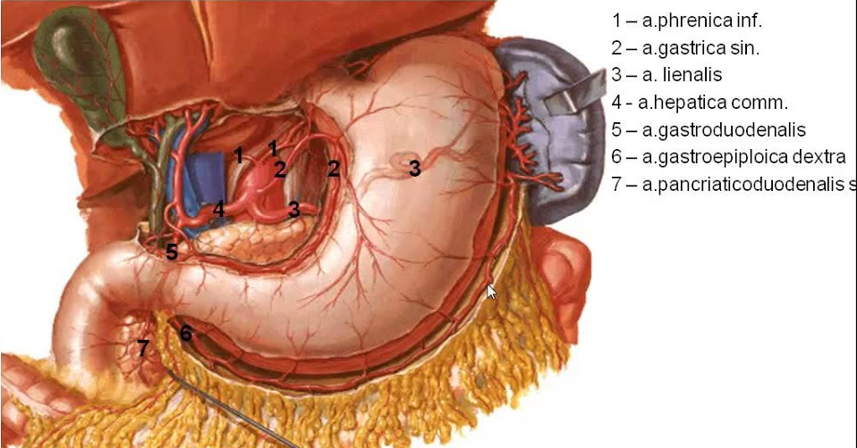
Гілки черевного стовбуру

Slide 12
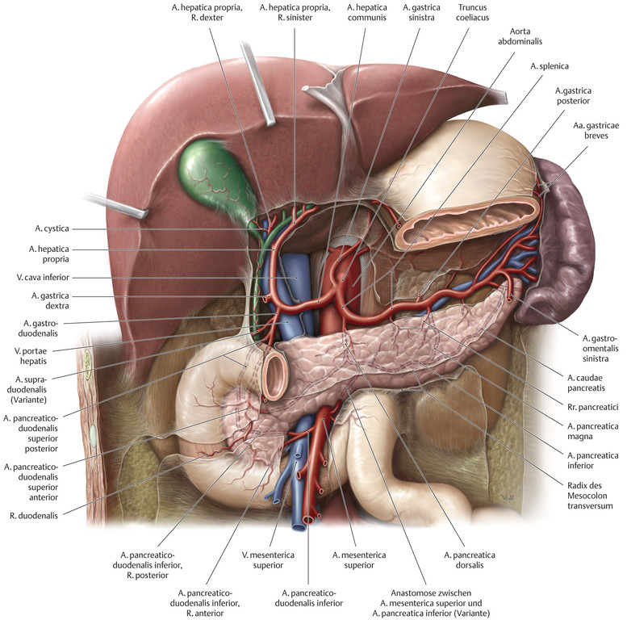

Slide 13
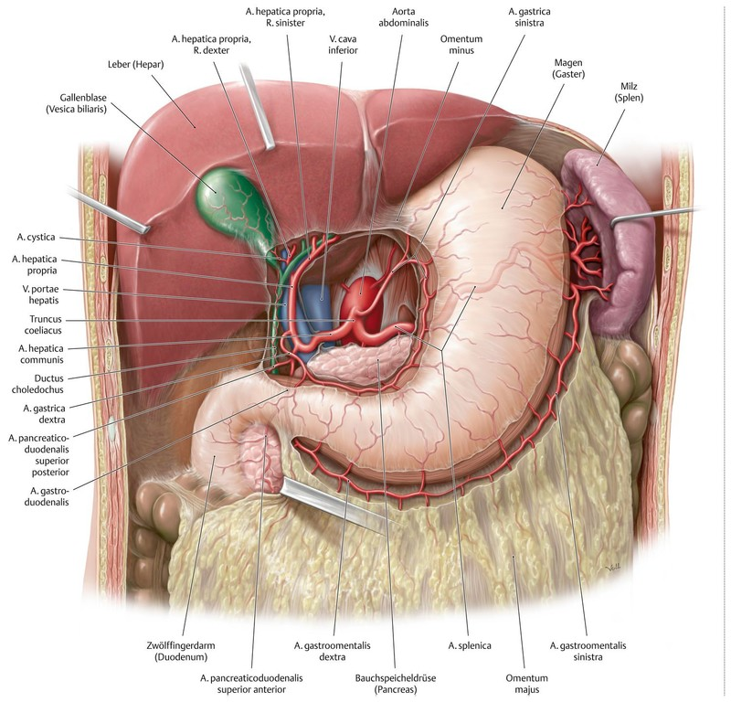

Slide 14
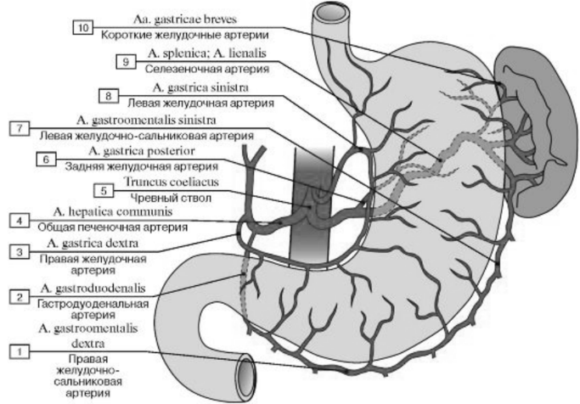
Селезінкова артерія (a. lienalis)
Селезінкова артерія - найбільша гілка, направляється по верхньому краю тіла підшлункової залози до селезінки.
Від селезінкової артерії відходять:
короткі шлункові артерії
(aa. gastricae breves);
панкреатичні гілки
(rr. pancreaticae);
ліва шлунково-
сальникова артерія
(a. gastroomentalis sinistra), яка йде вздовж великої кривизни шлунка, віддаючи шлункові гілки (rr. gastricae) і сальникові гілки
(rr. omentales).
Ліва шлунково-сальникова артерія анастомозує з правою шлунково-сальниковою артерією, що є гілкою шлунково-дванадцятипалої артерії.

Slide 15
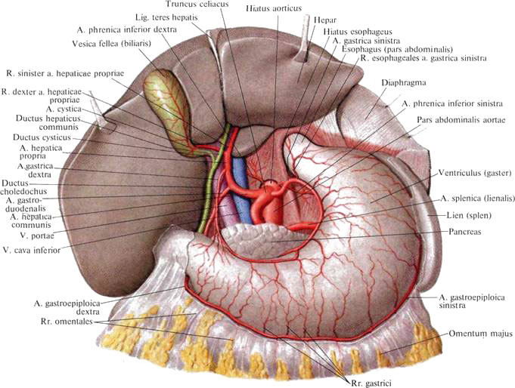
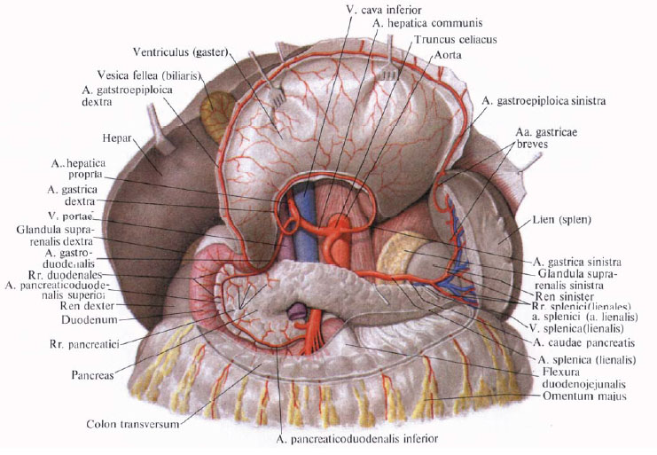
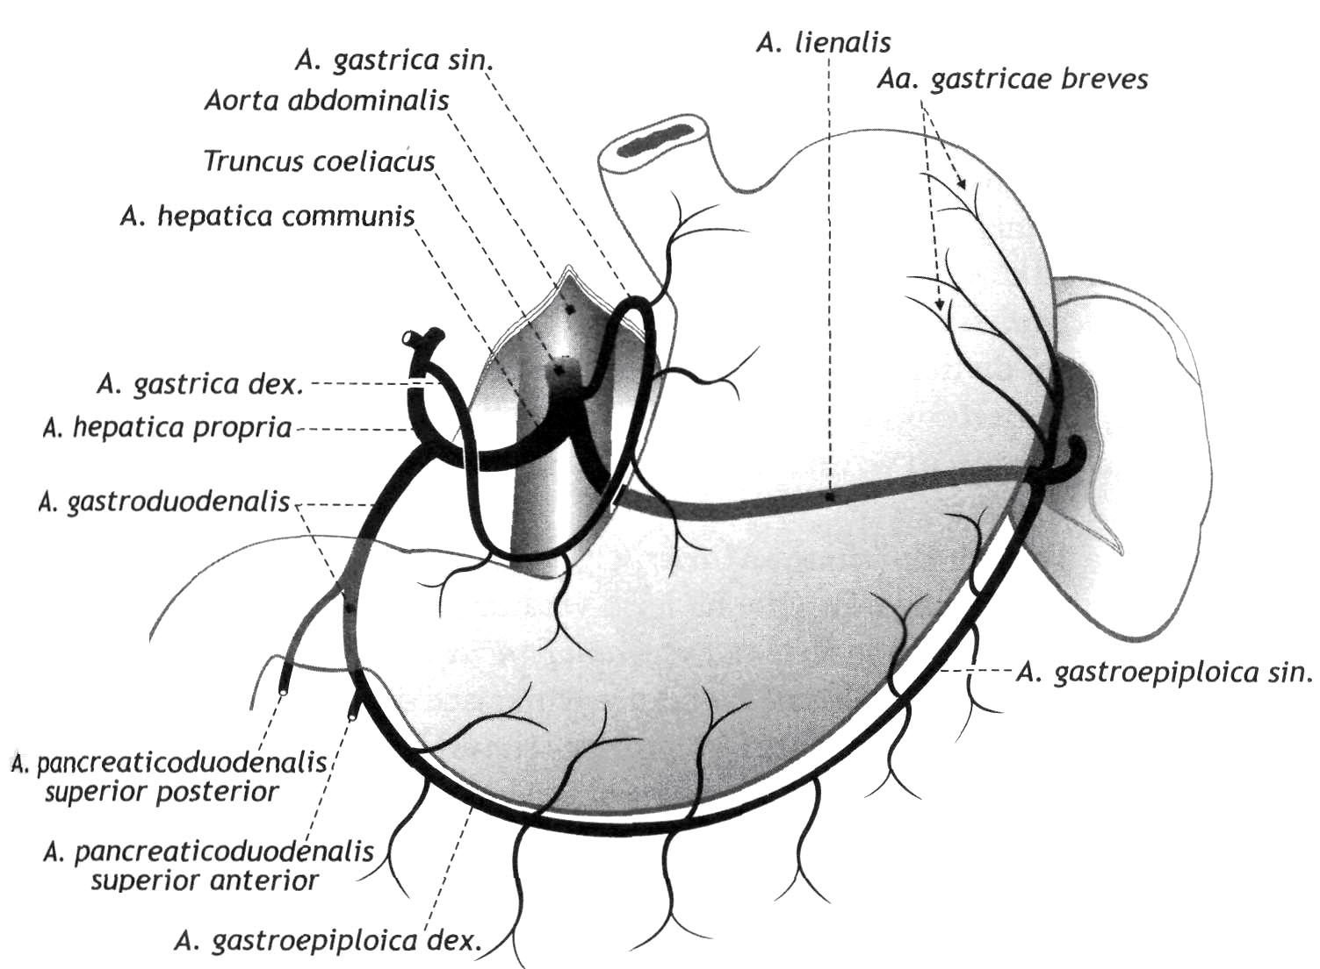
Загальна печінкова артерія (a. hepatica communis)
Від загальної печінкової артерії відходить шлунково-дванадцятипала артерія, після чого вона отримує назву власної печінкової артерії.
Шлунково-дванадцятипала артерія (a. gastroduodenalis) йде вниз позаду воротаря шлунка і ділиться на три судини:
- праву шлунково-сальникову артерію (a. gastroomentalis dextra), яка йде вліво по великій кривизні шлунка, де анастомозує з лівою однойменною артерією;
- верхні задню і передню підшлункової-дванадцятипалі артерії (aa. pancreatoduodenales superiores posterior et anterior), які віддають підшлункові гілки (rr. pancreaticae) і гілки дванадцятипалої кишки (rr. duodenales).
Власна печінкова артерія (a. hepatica propria) проходить в товщі печінково-дванадцятипалої зв'язки та біля воріт печінки ділиться на праву і ліву гілки (r. dexter et r. sinister). Права гілка віддає жовчно-міхурову артерію (a. cystica).
Від власної печінкової артерії (у її початку) відходить права шлункова артерія (a. gastrica dextra), яка проходить по малій кривизни шлунка.

Slide 16
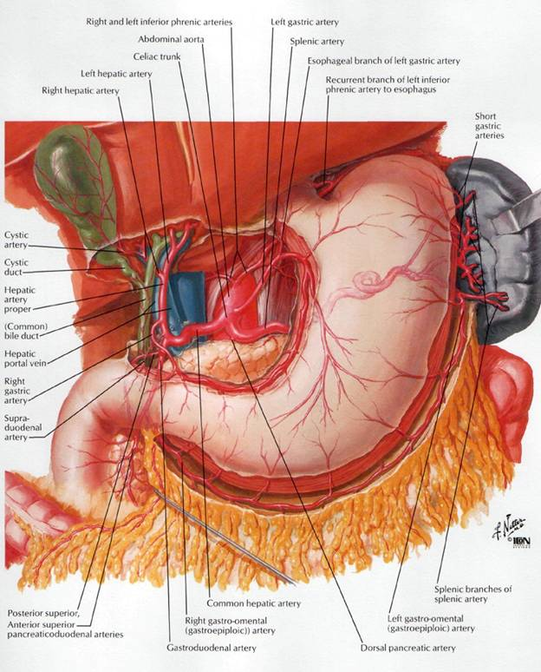
Ліва шлункова артерія
(a. Gastrica sinistra)
Ліва шлункова артерія відходить від черевного стовбура і йде вліво до кардії шлунка. Потім ця артерія йде по малій кривизні шлунка між листками малого сальника, де анастомозує з правою шлунковою артерією - гілкою власної печінкової артерії.
Від лівої шлункової артерії відходять гілки, що живлять передню і задню стінки шлунка, а також стравохідні гілки (rr. oesophageales), що живлять нижні відділи стравоходу.

Slide 17
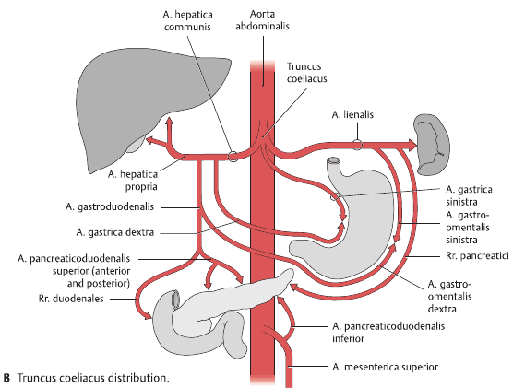
артеріальне кільце навколо шлунка
Шлунок забезпечується кров'ю від гілок селезінкової артерії, печінкової та лівої шлункової артерії. Ці судини утворюють артеріальне кільце навколо шлунка, що складається з двох дуг, розташованих по малій кривизні шлунка (права і ліва шлункові артерії) і по великій кривизни шлунка (права і ліва шлунково-сальникові артерії).

Slide 18
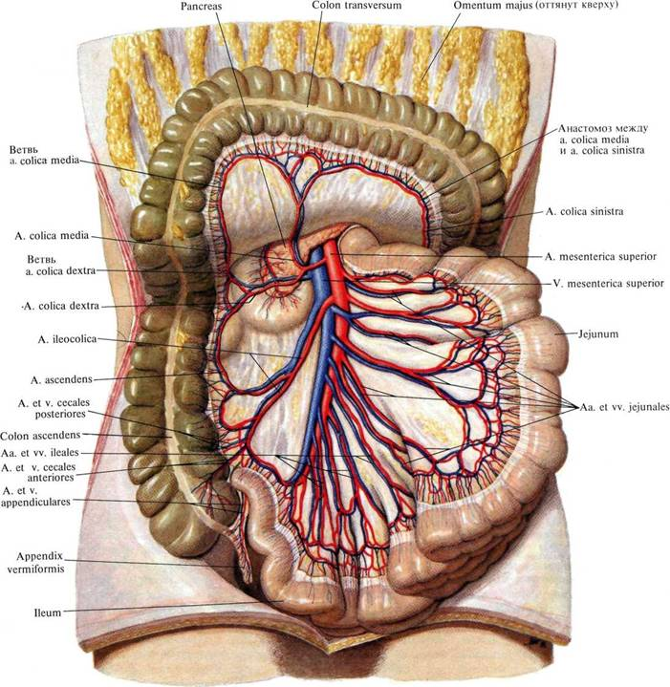
Верхня брижова артерія
(a. mesenterica superior)
Відходить від черевної частини аорти позаду тіла підшлункової залози на рівні XII грудного - I поперекового хребців.
Далі артерія йде вниз і вправо в корінь брижі тонкої кишки, де від неї відходять:
порожньо-кишкові,
клубово-кишкові,
клубово-ободовокишкова,
права ободовокишкова,
середня ободовокишкова артерії.

Slide 19
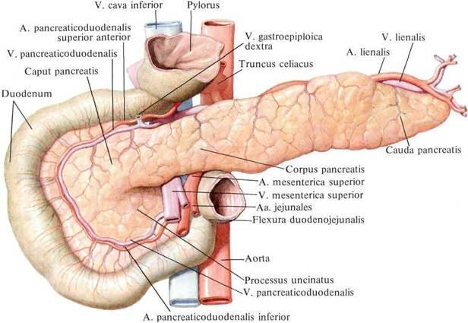
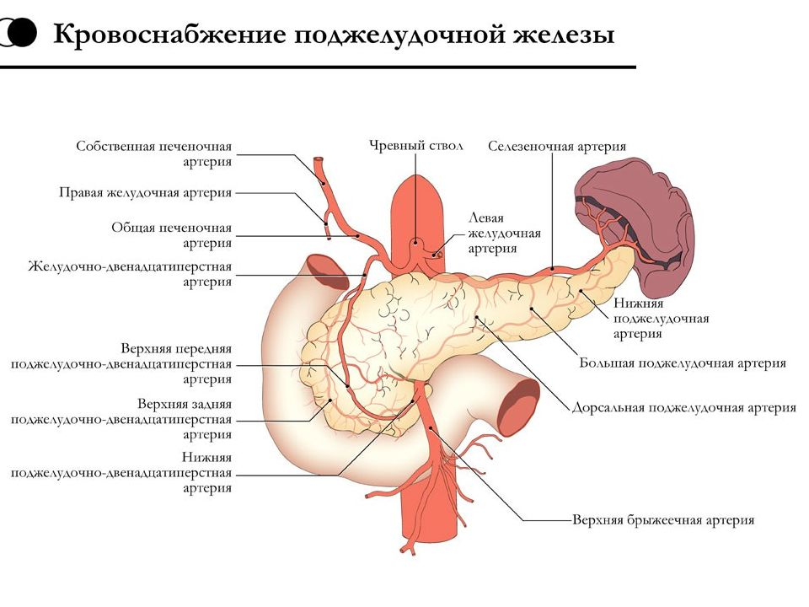
Нижня підшлунково-дванадцятипала артерія
(a. pancreatoduodenalis inferior)
Нижня підшлунково-дванадцятипала артерія відходить від стовбура верхньої брижової артерії на 1-2 см нижче її початку, потім йде до голівки підшлункової залози і дванадцятипалій кишці, де гілки цієї артерії анастомозують з гілками верхніх підшлунково-дванадцятипалих артерій (з системи черевного стовбура).

Slide 20
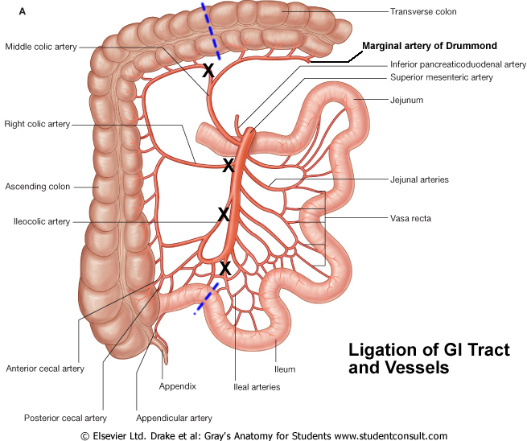
порожньо-кишкові та клубово-кишкові артерії
(aa. jejunales et aa. ileales)
12-18 порожньо-кишкових і клубово-кишкових артерій відходять від лівого півкола верхньої брижової артерії, направляються до петель брижової частини тонкої кишки.
Ці артерії в брижі тонкої кишки утворюють опуклі в бік кишкової стінки дугоподібні анастомози - аркади, що забезпечують при перистальтиці постійний приплив крові до кишці.

Slide 21
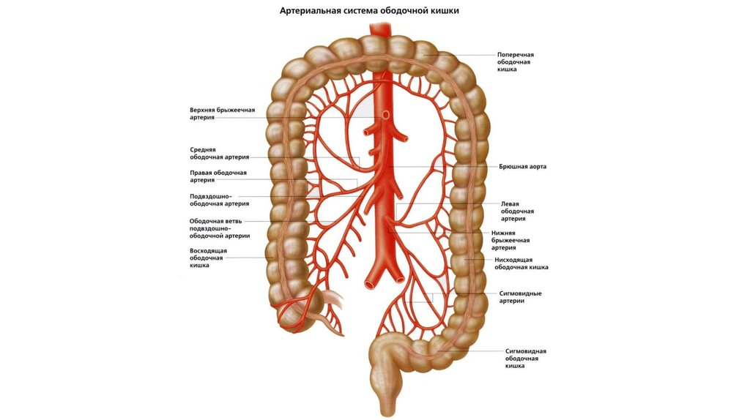
Клубово-ободовокишкова артерія (a. ileocolica)
Клубово-ободовокишкова артерія йде вниз і вправо до сліпої кишки і апендикса.
На своєму шляху віддає:
передню і задню сліпокишкові артерії
(aa. coecales anterior et posterior),
артерію червоподібного відростка
(a. appendicularis),
клубово-кишкову гілку
(r. ilealis),
ободовокишкову гілку
(r. colicus).

Slide 22
Права ободовокишкова артерія (a. colica dextra) починається вище клубово-ободовокишкової артерії і направляється вправо до висхідної ободової кишці, де в її стінках анастомозує з ободовою гілкою клубово-ободовокишкової артерії і з гілками середньої ободовокишкової артерії.
Середня ободовокишкова артерія (a. colica media) відходить від верхньої брижової артерії вище початку правої ободової артерії. Артерія йде вверх до поперечної ободової кишки.
Права гілка середньої ободовокишкової артерії анастомозує з правою ободовокишковою артерією, а ліва вздовж ободової кишки анастомозує з гілками лівої ободовокишкової артерії (з нижньої брижової артерії).

Slide 23
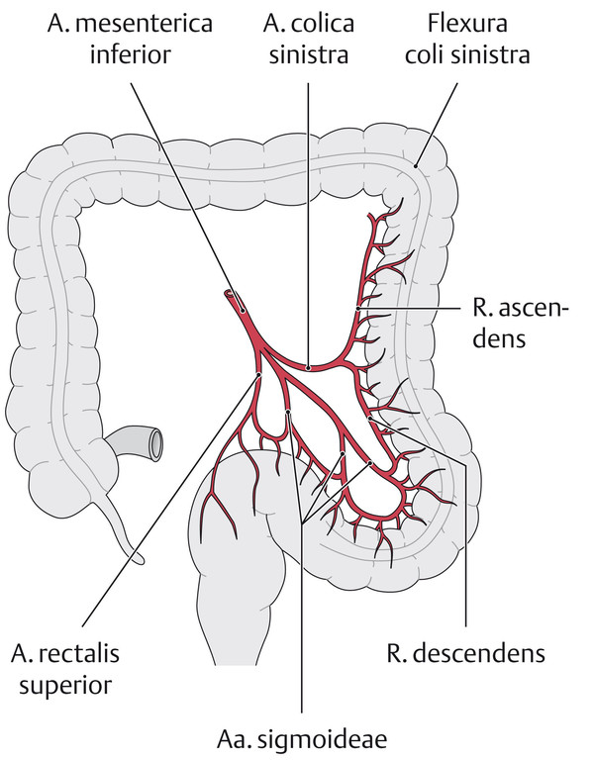
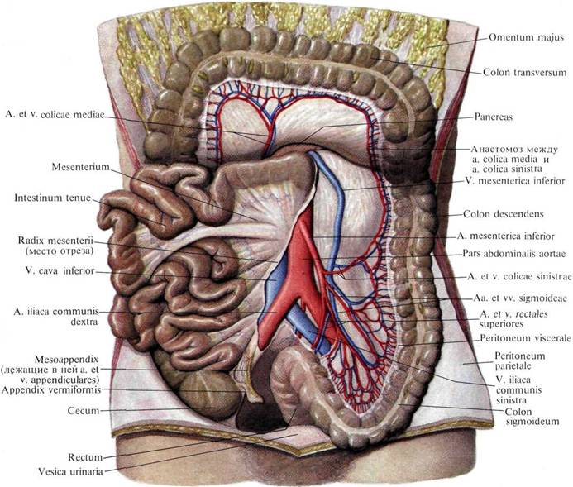
Нижня брижова артерія
(a. mesenterica inferior)
Нижня брижова артерія починається від лівого півкола черевної частини аорти на рівні III поперекового хребця.
Артерія направляється за очеревиною вниз і вліво і віддає ряд гілок:
ліву ободову,
2-3 сигмоподібно-кишкові,
верхню ректальну,
які кровопостачають ліву частину поперечної, низхідну і сигмоподібну частини ободової кишки, а також верхній і середній відділи прямої кишки.

Slide 24
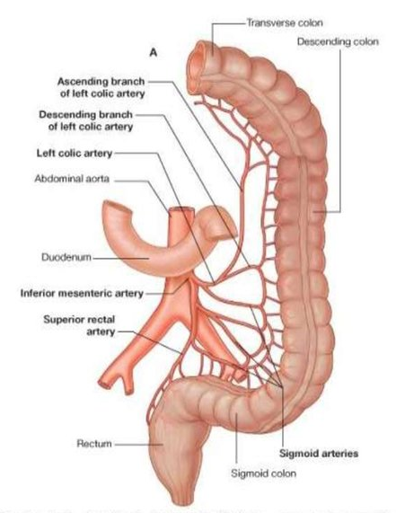
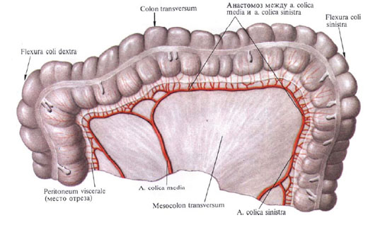
Ліва ободовокишкова артерія (a. colica sinistra)
Ліва ободовокишкова артерія йде вліво і кровозабезпечує низхідну ободову кишку і лівий відділ поперечної ободової кишки.
Висхідна гілка артерії анастомозує з лівою гілкою середньої ободово-кишкової артерії, утворюючи по краю товстої кишки довгу (ріоланову) дугу.

Slide 25
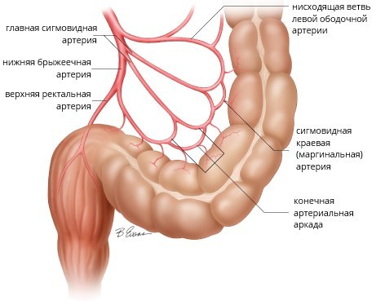
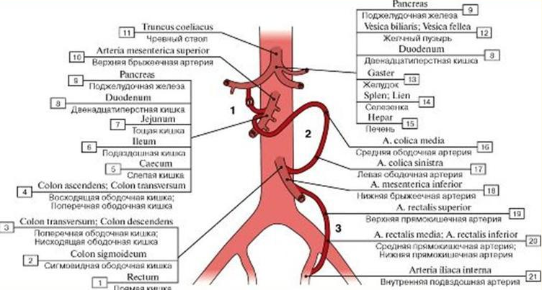
Сигмоподібнокишкові артерії
(aa. sigmoideae) кровопостачають сигмоподібну кишку, розділяючись на гілки в її брижі.
Верхня прямокишкова артерія
(a. rectalis superior) є кінцевою гілкою нижньої брижової артерії, спускається вниз в малий таз і кровозабезпечує верхній і середній відділи прямої кишки. У порожнині малого таза артерія анастомозує з гілками середньої ректальної артерії (гілкою внутрішньої клубової артерії).

Slide 26
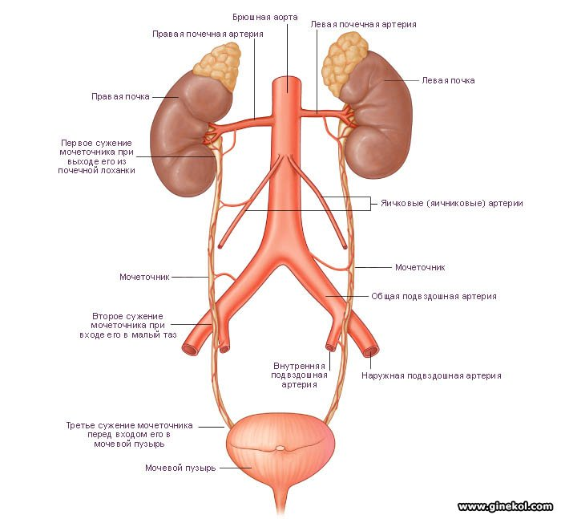
Парні гілки черевної аорти

Slide 27
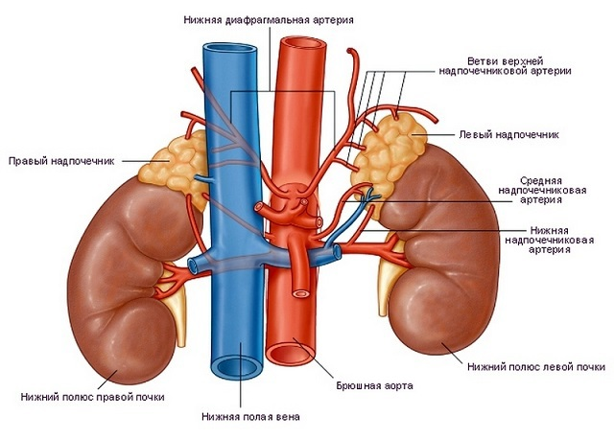
Середня наднирникова артерія
(a. suprarenalis media)
Середня наднирникова артерія відходить від аорти на рівні I поперекового хребця і направляється до воріт надниркової залози.
Артерія анастомозує з верхніми наднирковими артеріями (з нижньої діафрагмальної артерії) і з нижньою наднирковою артерією (з ниркової артерії).

Slide 28
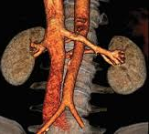
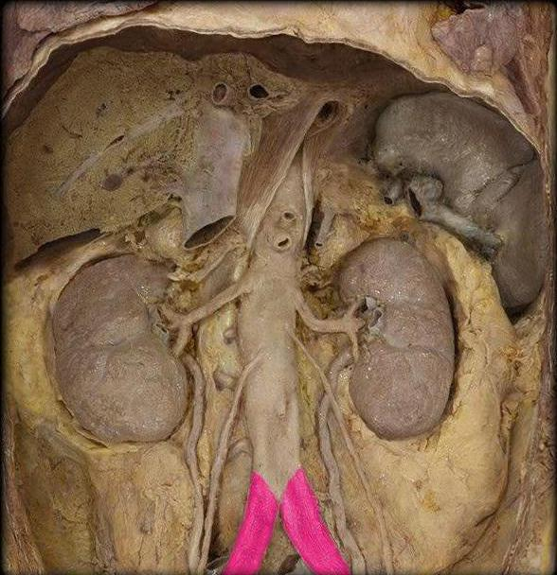
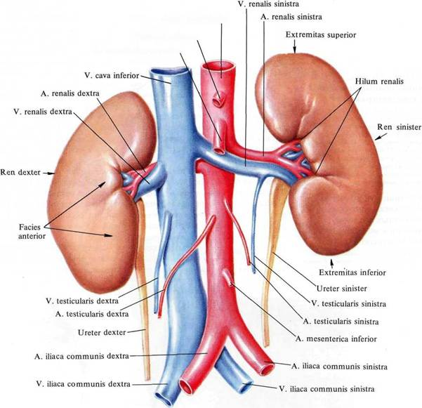
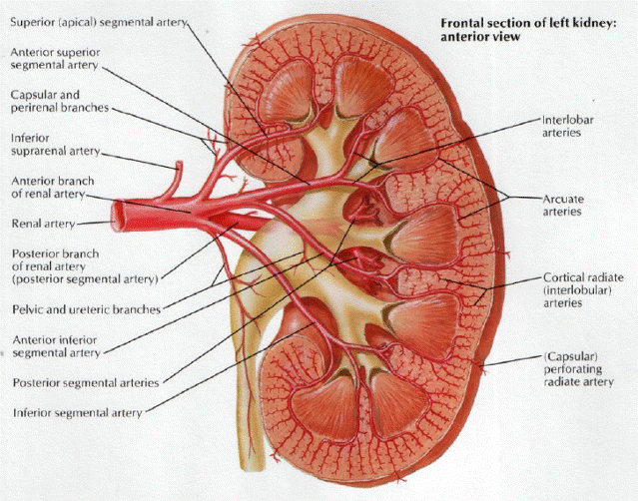
Ниркова артерія (a. renalis)
Ниркова артерія відходить від аорти на рівні I-II поперекового хребця, трохи нижче середньої надниркової артерії, йде в поперечному напрямку до воріт нирки.
По ходу від ниркової артерії відходять:
нижня надниркова артерія
(a. suprarenalis inferior);
гілки сечоводу
(rr. uretericae).

Slide 29
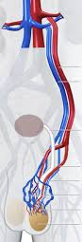
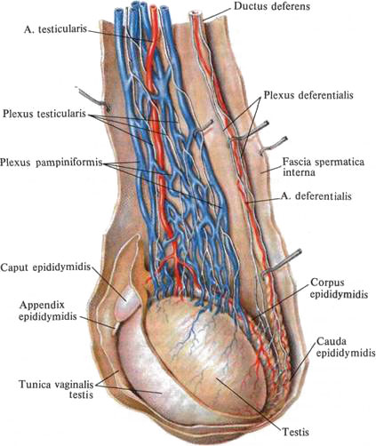
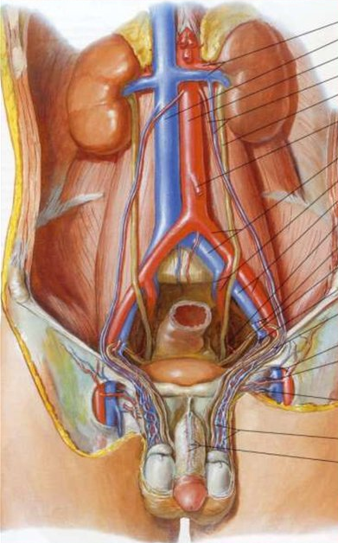
Яєчкова артерія
(a. testicularis)
Яєчкова артерія відходить від переднього півкола аорти, направляється позаду очеревини вниз і латерально до глибокого кільця пахового каналу. Потім артерія в складі сім'яного канатика йде до яєчка, кровозабезпечує його і придаток яєчка. Яєчкова артерія кровопостачає також м'яз, що піднімає яєчко, сім'явивідну протоку і сечовід, віддаючи до нього гілки сечоводу (rr. uretericae).
Яєчкова артерія в порожнині малого таза анастомозує з кремастерною артерією (гілкою нижньої надчеревної артерії) і з артерією сім'явивідної протоки (гілкою пупкової артерії).

Slide 30
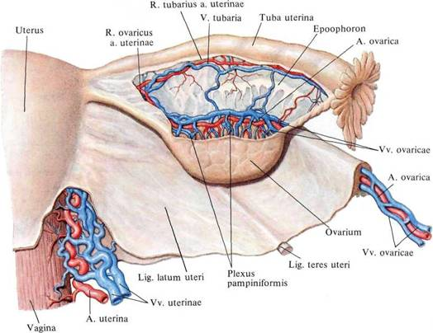
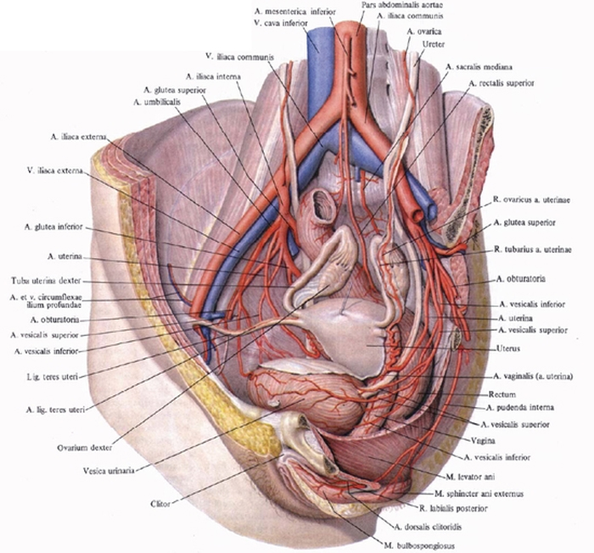
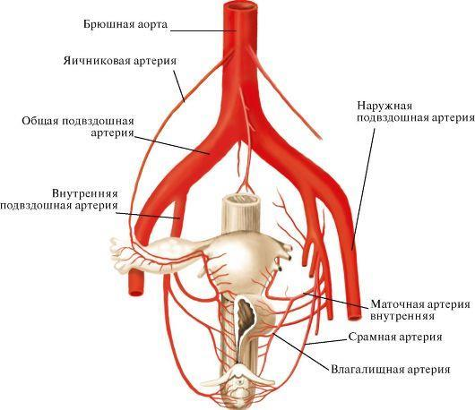
Яєчникова артерія (a. ovarica)
Яєчникова артерія відходить від переднього півкола аорти під гострим кутом нижче ниркової артерії на рівні III поперекового хребця, направляється в малий таз до яєчника.
У порожнині малого таза яєчникова артерія віддає трубні гілки (rr. tubarii) до маткової труби і гілки сечоводу (rr. ureterici) до тазової частини сечоводу.
Яєчникова артерія анастомозує з яєчниковою гілкою маткової артерії.

